Slide 1
ANALIZA
PREVERJANJE ZNANJA PRI PREDMETU DRUŽBA

Slide 2
1. NALOGA: Obkroži črko pred pravilnim odgovorom:
Kultura je:
a) je vse, kar nas obdaja
b) je vse, kar je povezano z nami, ljudmi
c) zavedanje, da imamo vsi enake pravice
Drugo ime za zemljevid je:
a) smerokaz
b) satelitski posnetek
c) geografska karta

Slide 3
Relief je:
a) knjiga zemljevidov
b) načrt pokrajine
c) oblikovanost zemeljskega površja
Nadmorska višina nam pove:
a) izoblikovanost površja
b) navpična razdalja med dvema točkama
c) kako visoko nad morsko gladino leži določena točka

Slide 4
2. Če je trditev pravilna obkroži drži, če ni pravilna pa ne drži.
Republika Slovenija meji na tri sosednje države. DRŽI NE DRŽI
Relief na zemljevidu lahko prikazujemo s plastnicami. DRŽI NE DRŽI
Nadmorska višina je enako kot relativna višina. DRŽI NE DRŽI

Slide 5
3. Kaj pomeni imeti predsodek in kaj stereotip? Navedi primera.
Predsodek je negativno, slabo, zaničevalno mnenje o posameznikih ali skupini (Ne bom se igral z njim, ker je temne polti).
Stereotip je splošno, zakoreninjeno prepričanje o določenih ljudeh ali skupini (dekleta se igrajo s punčkami, fantje z avtomobili).

Slide 6
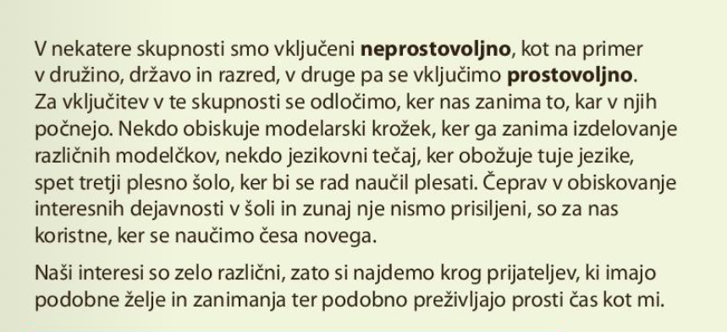
4. Primerjaj prostovoljno in neprostovoljno vključevanje v skupnost.

Slide 7
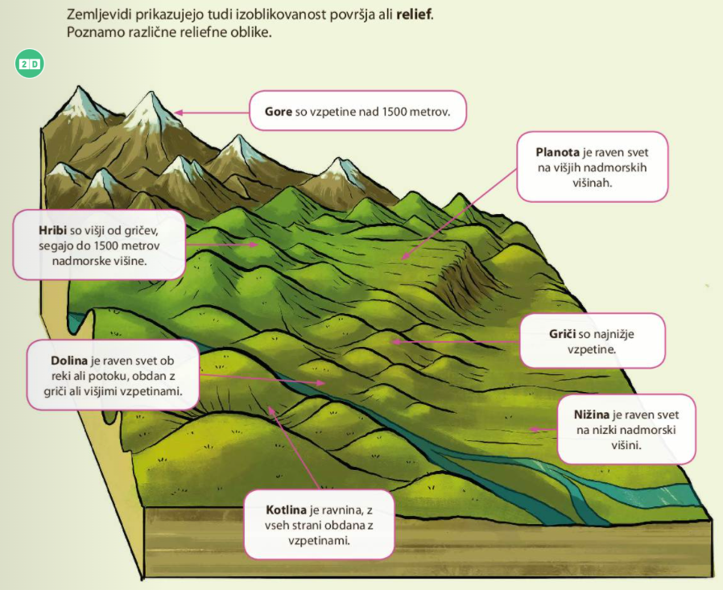
5. Kaj je relief in katere reliefne oblike poznaš? Naštej jih (7).

Slide 8
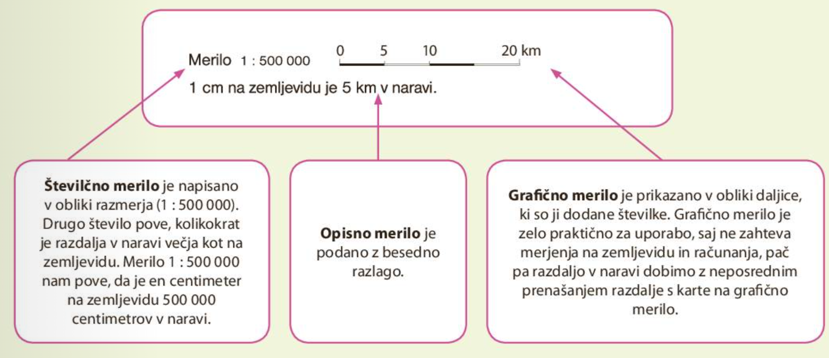
6. Navedi in opiši 3 vrste meril na zemljevidih.

Slide 9
7. Na zemljevidu z opisnim merilom 1 cm na karti je 6 km v naravi je
učenec Marko z ravnilom izmeril 11 cm med krajema A in B.
Kolikšna je ta razdalja v resnični pokrajini?
Zapiši račun in rešitev.
11· 6 = 66
Ta razdalja v resnični pokrajini je 66 km.

Slide 10
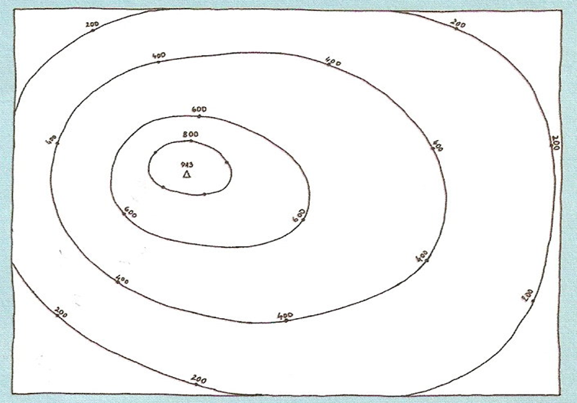
8. V skico vriši tri točke, vsako na ustrezni nadmorski višini.
točko A na 200 m
točko B na 350 m
točko C na 590 m
C
B
A

Slide 11
9. Smiselno dopolni besedilo.
Zemljino površje sestavljata ___KOPNO___ in voda. Velike vodne površine imenujemo ___OCEANI____, velike kopne površine pa imenujemo ___CELINE_____ .
To so: _______EVROPA______, ____AZIJA_______, ____AFRIKA______, ___SEVERNA AMERIKA____, __JUŽNA AMERIKA_______, ______AVSTRALIJA____, _____ANTARKTIKA______ .
Slovenija je ena od držav v ___EVROPI_______. Leži v ___SREDNJEM____ delu Evrope. Slovenija meji na ____AVSTRIJO____, ______MADŽARSKO_____, _____HRVAŠKO_____ in ____ITALIJO___. ________________________.

Slide 12
10. Pojasni pojme.
nadmorska višina: nam pove, kako visoko nad morsko gladino leži določena točka.
relativna višina: navpična razdalja med dvema točka na Zemljinem površju.

Slide 13
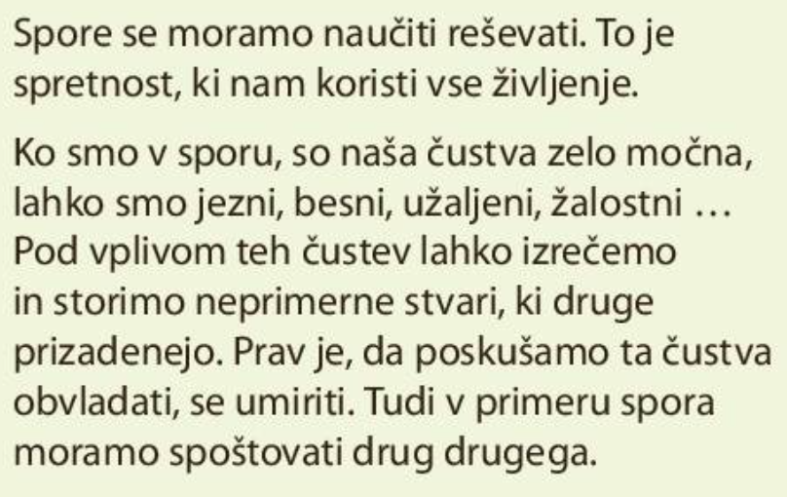
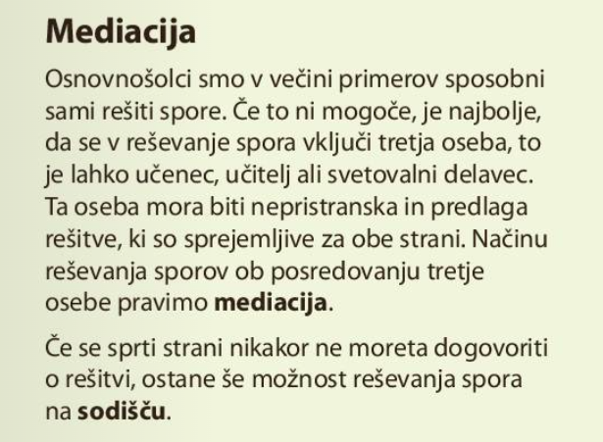
11. Kako uspešno rešimo spore? Kaj je mediacija?

Slide 14
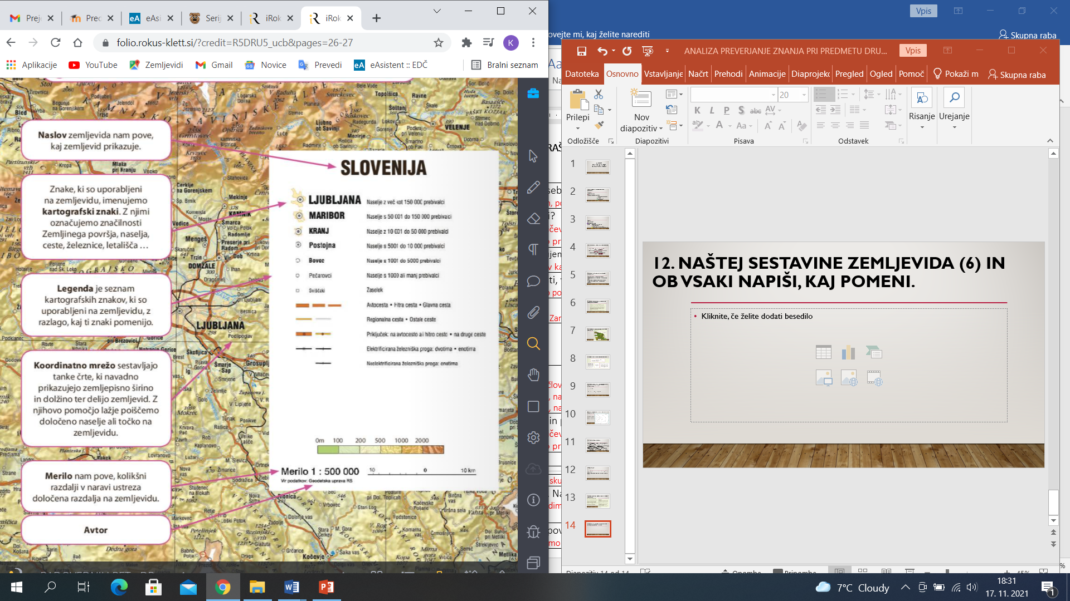
12. Naštej sestavine zemljevida (6) in ob vsaki napiši, kaj pomeni.

